Slide 1
Национальная и религиозная политика Александра III

Slide 2
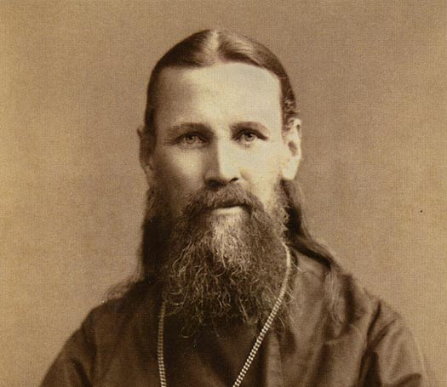
Среди православного духовенства есть святители, обладающие особым уважением среди верующих. К таким людям относится и святой Иоанн Кронштадтский.

Slide 3
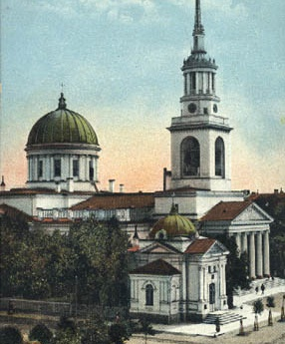
Иоанн Кронштадтский более 50 лет был настоятелем Андреевского собора в Кронштадте.

Slide 4
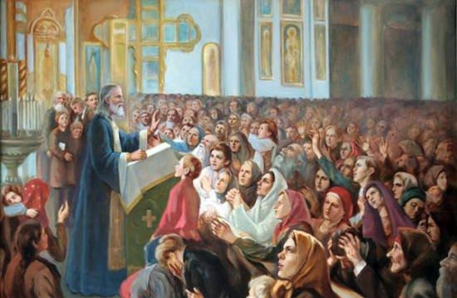
Святой Иоанн Кронштадтский
Каждый день общался с молящимся яркими проповедями.

Slide 5
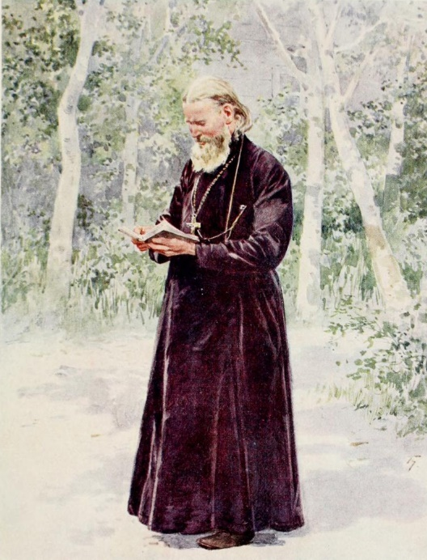
Службы Иоанна Кронштадтского посещали не только православные прихожане, но и лютеране, и мусульмане, и иудеи.

Slide 6
Иоанн Кронштадтский
В Кронштадте создал «дом трудолюбия», в котором ежедневно кормили нищих и голодных
Отец Иоанн занимался благотворительностью
При своём доме организовал больницу и школу для детей из бедных семей

Slide 7
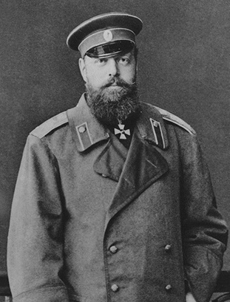
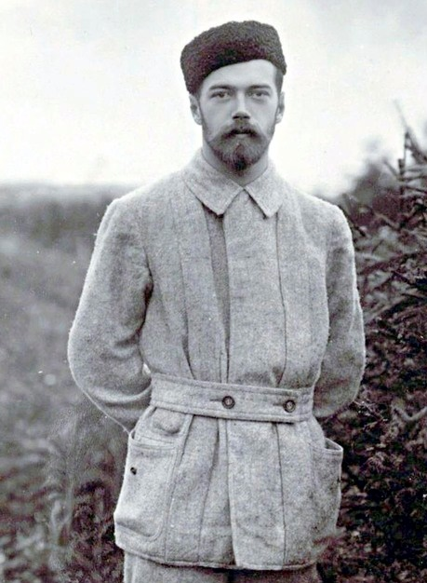
Александр III
Николай II

Slide 8
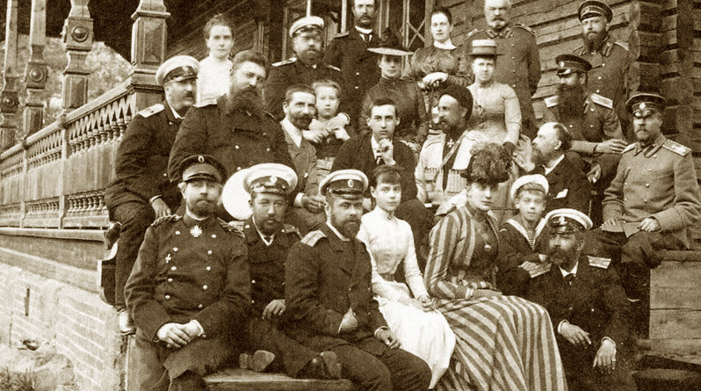
Императорская чета в кругу приближённых

Slide 9
5
Вопросы занятия
1
Религиозная политика Александра III.
2
Национально-религиозная политика в Царстве Польском, Финляндии, прибалтийских губерниях, Украине, Беларуси.
3
Национально-религиозная политика на Северном Кавказе, в Закавказье и Средней Азии.
4
Национально-религиозная политика на территории Среднего Поволжья и Приуралья, Сибири и Дальнего Востока.
5
Положение нехристианских религий.

Slide 10
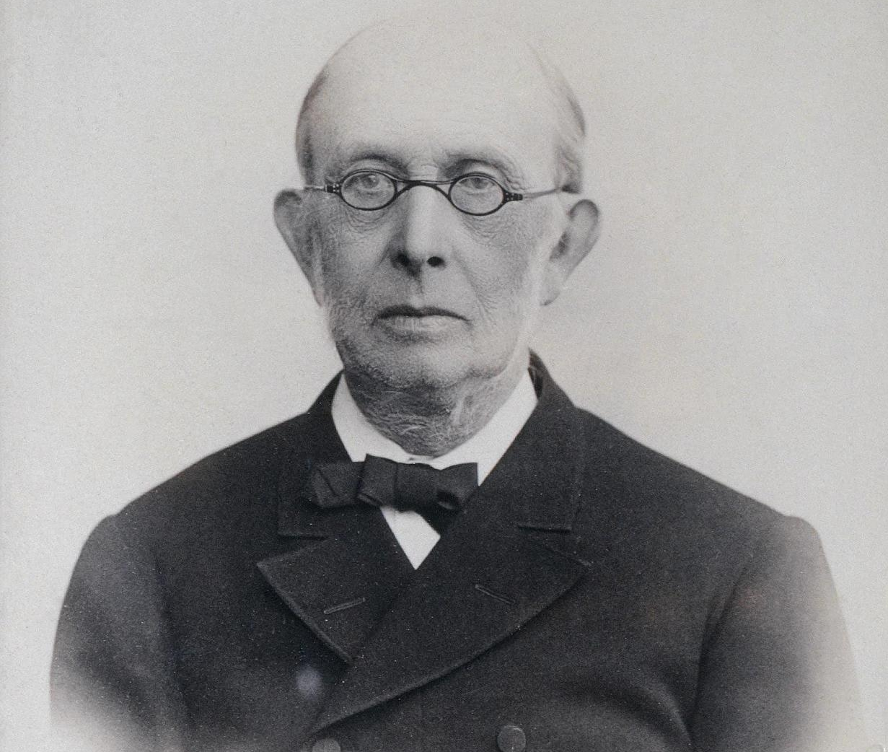
Главным идеологом в Российском государстве во время правления Александра III выступал К. П. Победоносцев.

Slide 11
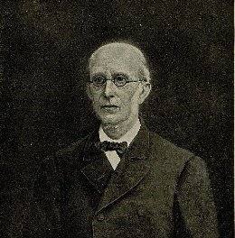
«Государство тем сильнее…, чем явственнее в нём обозначается представительство духовное.
Религия, и именно христианство, есть духовная основа всякого права в государственном и гражданском быту и всякой истинной культуры».
Константин Петрович Победоносцев
1827—1907

Slide 12
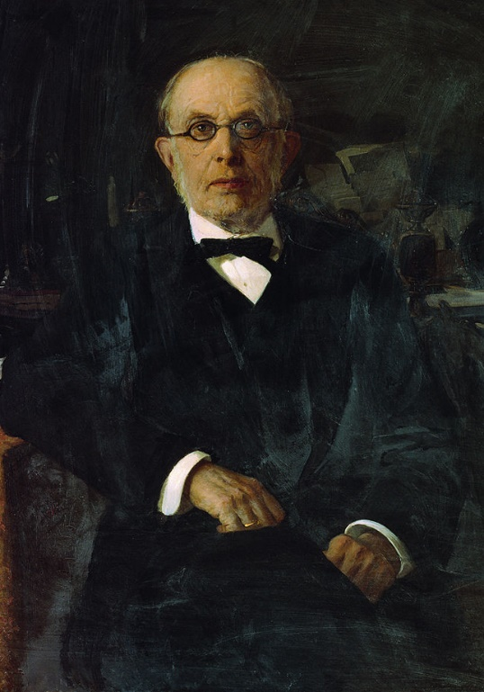
Политика Победоносцева
1
2
Максимальное распространение православия.
Ослабление атеистических настроений.

Slide 13
Политика Победоносцева
Ежегодно строилось около 250 церквей и основывалось по 10 монастырей
Были восстановлены закрытые в 1860–1870-х годах церковные приходы и открывались новые
На 22 % увеличилось количество священнослужителей

Slide 14
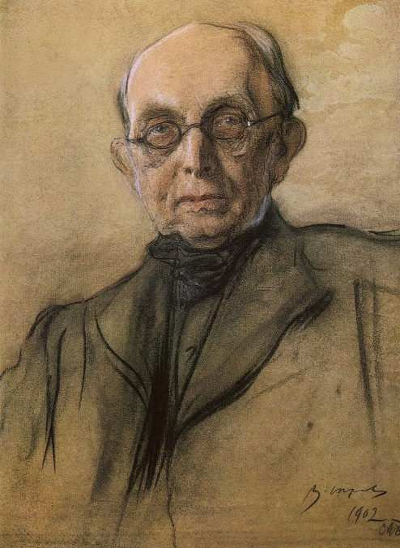
Политика Победоносцева
1
Более активную деятельность развернули православные миссионеры.
2
Выросло количество церковных журналов и духовной литературы.
3
Был усилен контроль над духовными учебными заведениями.

Slide 15
Религиозная политика Александра III
Упразднение автономии учебных заведений
Издание в 1884 году нового устава духовных академий и семинарий
Упразднение выборности ректоров и профессоров

Slide 16
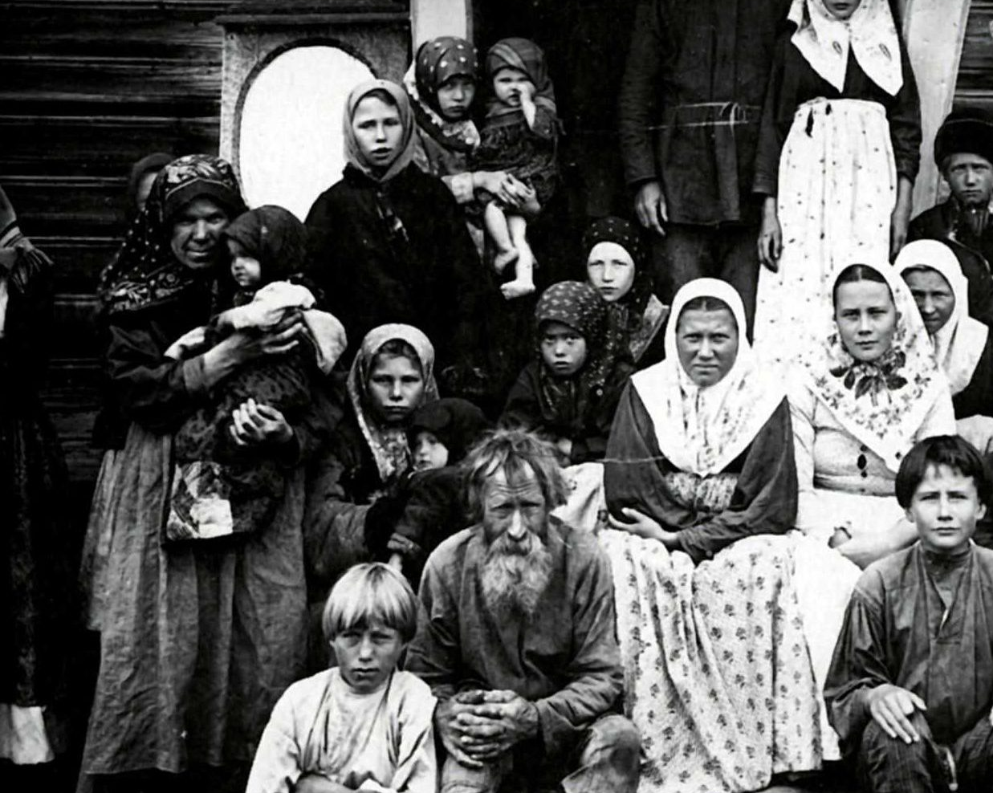
Во время правления Александра III окончательно прекратились гонения на старообрядцев.

Slide 17
Политика в отношении старообрядцев
Издание закона 1883 года о положении старообрядцев
Получение раскольниками паспортов
Возможность владеть предприятиями, торговать, нанимать рабочих и служащих, иметь иконописные мастерские

Slide 18
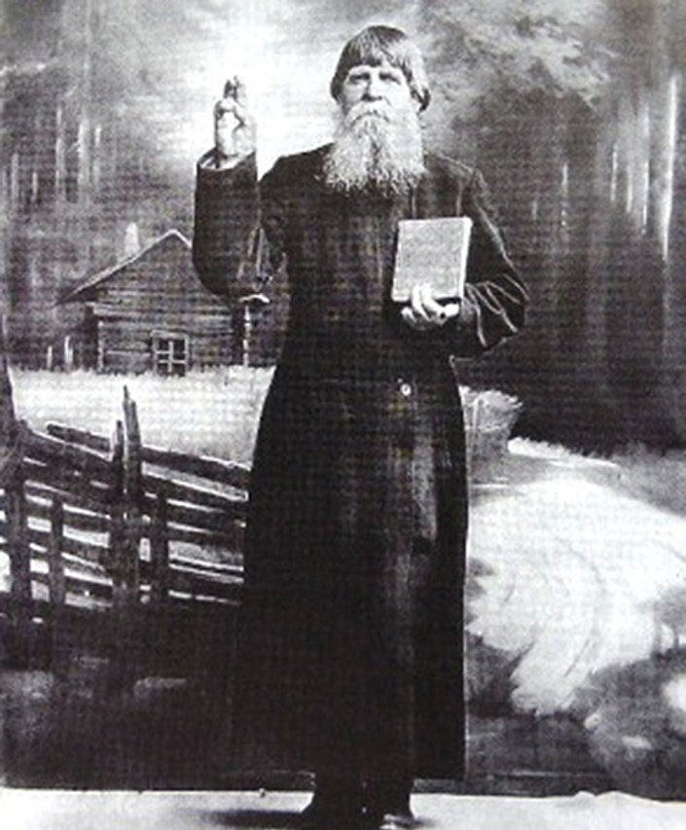
При Александре III старообрядцам разрешалось проводить богослужения в соответствии со своими обрядами.

Slide 19
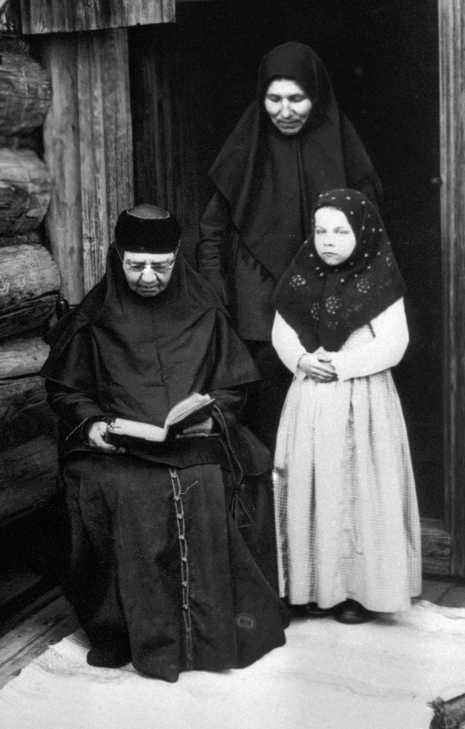
Запреты для старообрядцев
1
Возводить колокольни.
2
Устраивать крестные ходы вне своего церковного двора.
3
Проповедовать свою веру среди православного населения.

Slide 20
Религиозная политика
Секты, которые зачастую основывались на искажённых христианских учениях
Особая опасность для православия, по мнению Победоносцева
Люди, которые исповедовали другую религию, но официально были обращены в православие

Slide 21
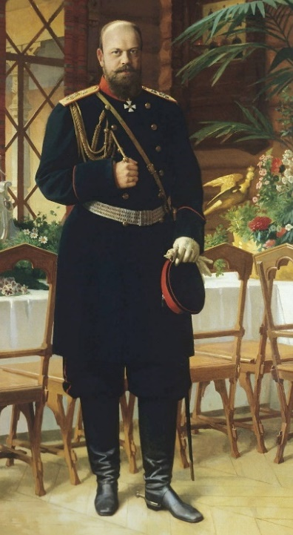
Направления национальной политики Александра III
1
2
Свёртывание автономий национальных регионов.
Русификация населения национальных регионов.

Slide 22
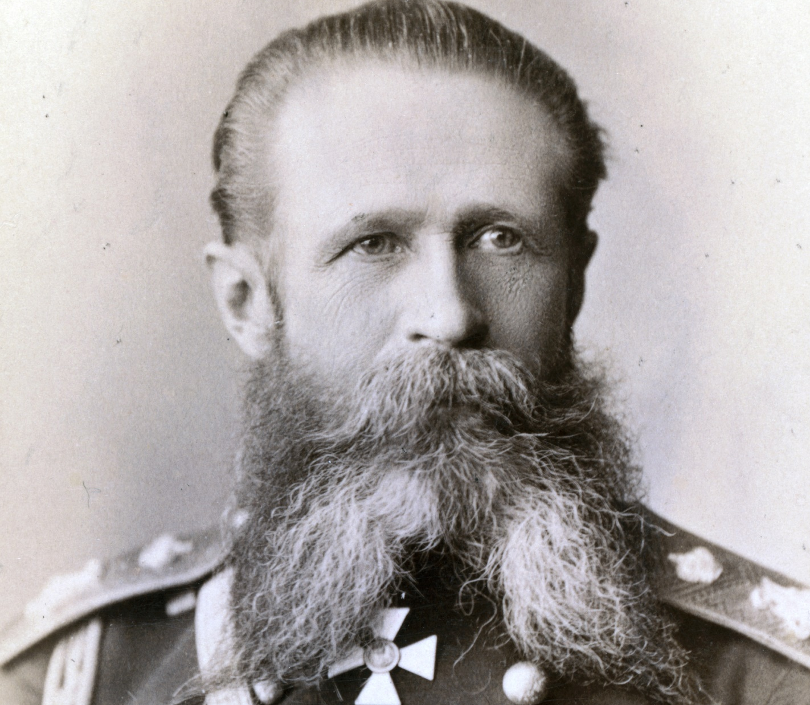
И. В. Гурко предпринял ряд мер для полной интеграции польских земель в Российскую империю.

Slide 23
Преобразования Гурко
1
Ключевые посты в польской администрации занимали русские чиновники.
2
Русскому языку предавался статус первого языка.
3
Польский банк стал Варшавской конторой Петербургского банка.

Slide 24
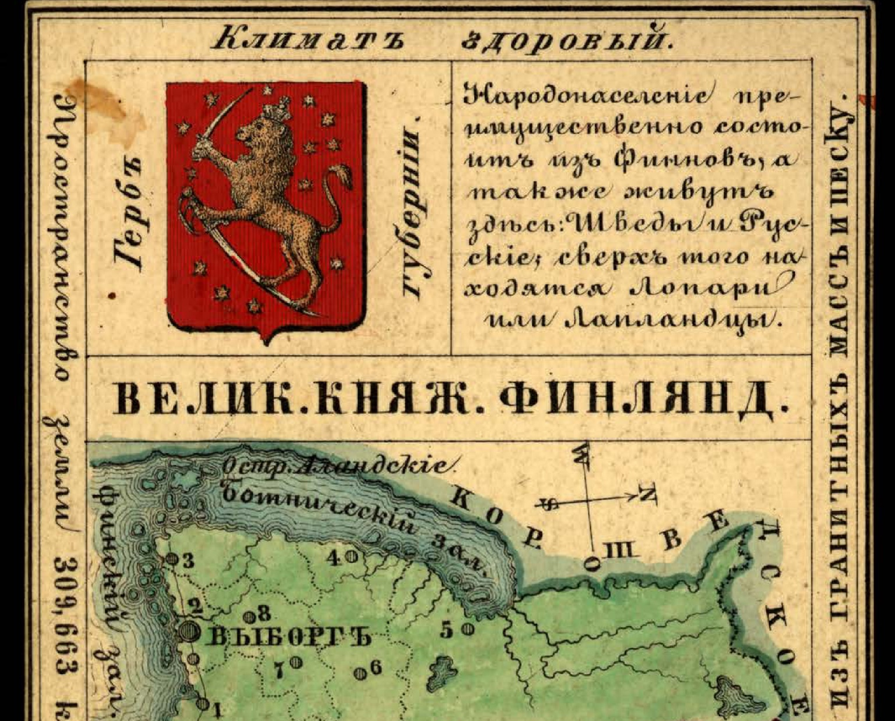
Карточка из набора географических карточек Российской империи
Ограничение автономии было начато в Великом княжестве Финляндском.

Slide 25
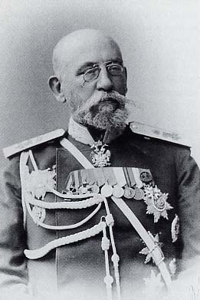
Преобразования при Н. И. Бобрикове
1
Была введена русская монета.
2
Произошло слияние финляндской почты с общероссийской.
3
Самостоятельность финского языка упразднялась.
4
В некоторых учреждениях вводился русский язык для делопроизводства.

Slide 26
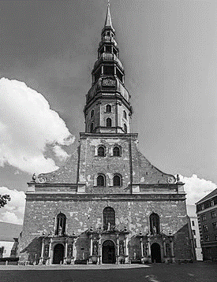
В губерниях Прибалтийского края главной задачей внутренней политики в конце XIX века было вытеснение немецкого влияния.

Slide 27
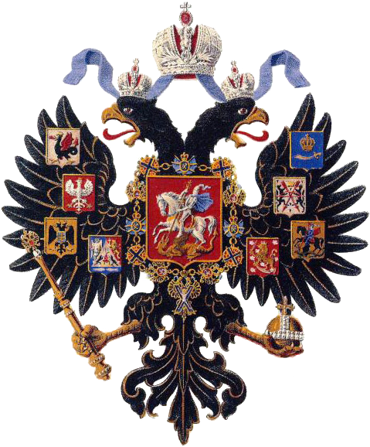
Русификация Прибалтики при Александре III
1
2
Обращение в православие латышей и эстонцев.
Проведение русификации немецкоязычного делопроизводства.

Slide 28
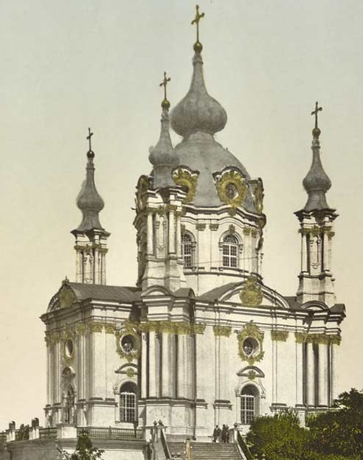
Во время правления Александра III происходило укрепление позиций православной церкви на землях Украины и Беларуси.

Slide 29
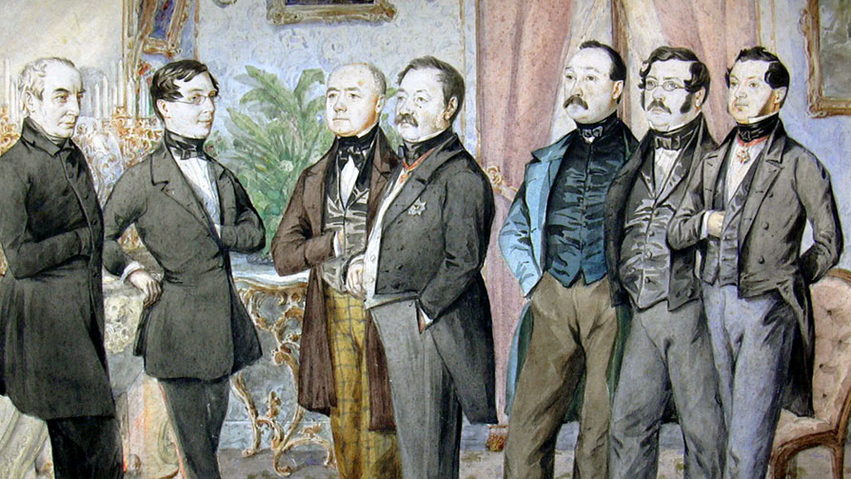
Калужские чиновники в конце XIX века

Slide 30
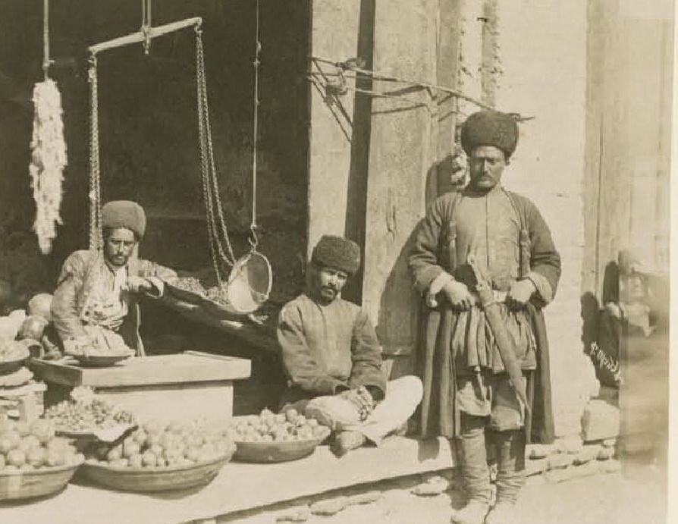
Политика на Северном Кавказе и в Закавказье
Как и в Центральной России, здесь создавались губернии и предпринимались меры для полной интеграции этих земель в империю.

Slide 31
Национальная политика Александра III
Ликвидация автономий на Северном Кавказе и в Закавказье
Мегрелия
Сванетия
Абхазия

Slide 32
Политика на Северном Кавказе и в Закавказье
Местная знать была приравнена в правах к русскому дворянству
Проведение продуманной социальной и национально-культурной политики
За вельможами закреплялись принадлежавшие им земли
Подтверждались права на землю Армянской григорианской церкви

Slide 33
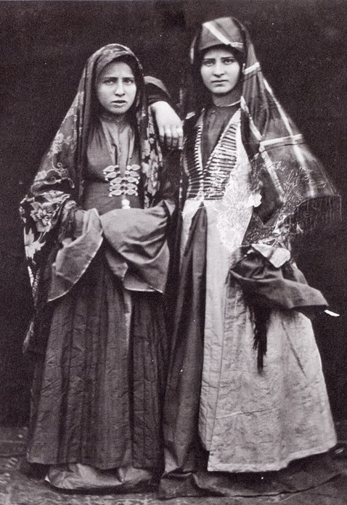
Политика на Северном Кавказе и в Закавказье
1
Делопроизводство было переведено на русский язык.
2
На бытовом и образовательном уровне народы сохраняли свой язык.
3
Изменения не касались культуры, местных обычаев и верований.

Slide 34
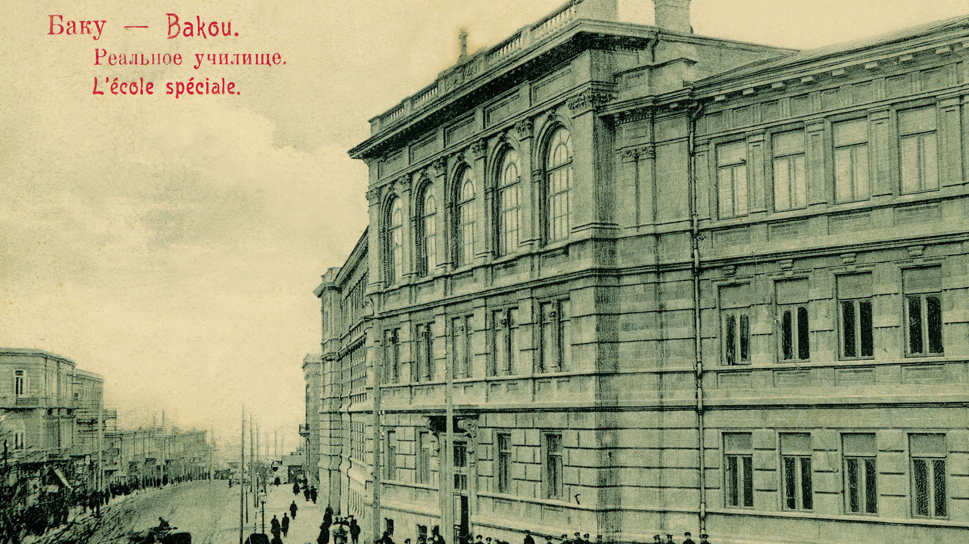
Реальное училище в Баку

Slide 35
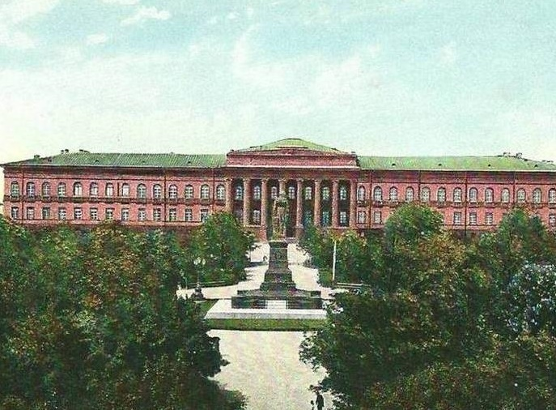
Политика на Северном Кавказе и в Закавказье
Уроженцы Кавказа за государственный счёт могли обучаться в центральных российских университетах.

Slide 36
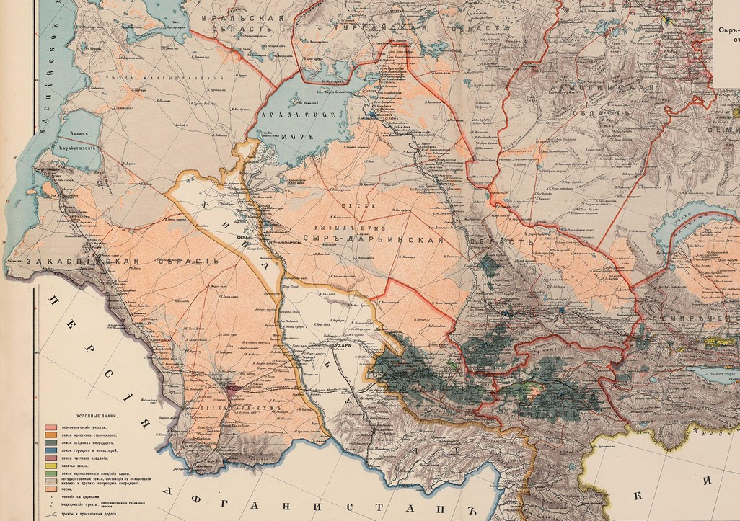
Карта коренных областей Туркестана
На территории Средней Азии управление велось в зависимости от российских государственных интересов.

Slide 37
Национальная политика в Средней Азии
Бухара и Хива
Коканд
Была сохранена внутренняя автономия
Было включено в состав Российской империи
Без изменений осталась старая система управления
На его территории была образована Ферганская область

Slide 38
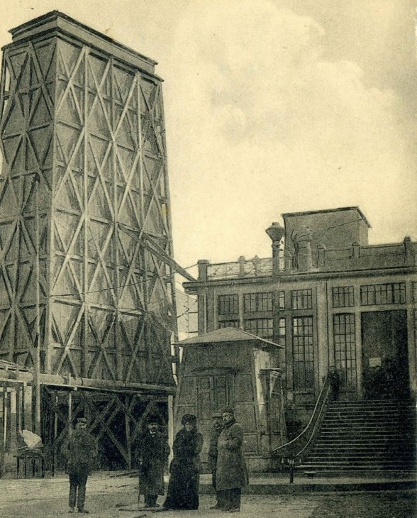
После включения среднеазиатских государств в состав России в них произошли благоприятные изменения.

Slide 39
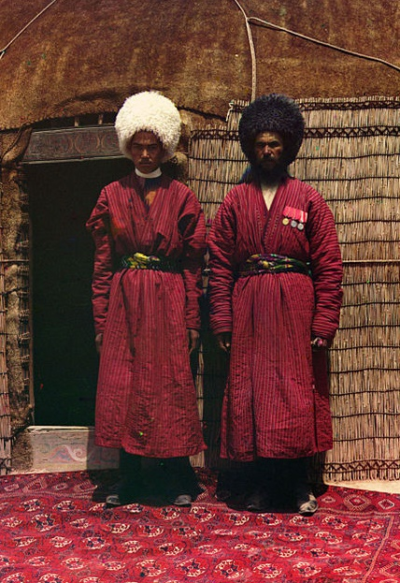
Изменения в среднеазиатских государствах
1
Прекратились междоусобицы.
2
Были ликвидированы рабство и работорговля.
3
В порядок была приведена система налогообложения.

Slide 40
Изменения в среднеазиатских государствах
1
2
3
Включение в состав России среднеазиатских государств
Привнесение на среднеазиатские земли новых приёмов земледелия, с\х машин и культур
Более быстрые темпы развития экономики Средней Азии

Slide 41
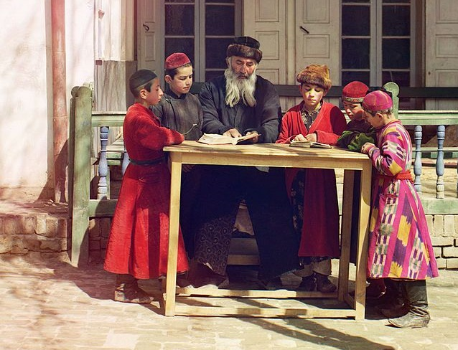
Перемены в области образования и культуры
В дополнение к уже существующим духовным учебным заведениям в среднеазиатских городах открывались светские школы.

Slide 42
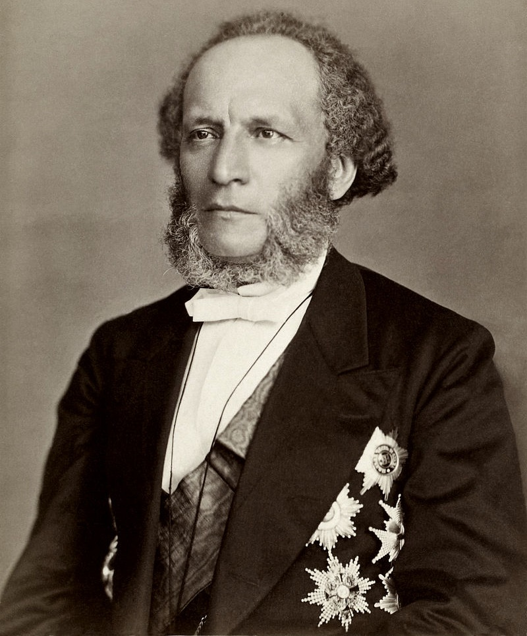
П. П. Семёнов-Тян-Шанский

Slide 43
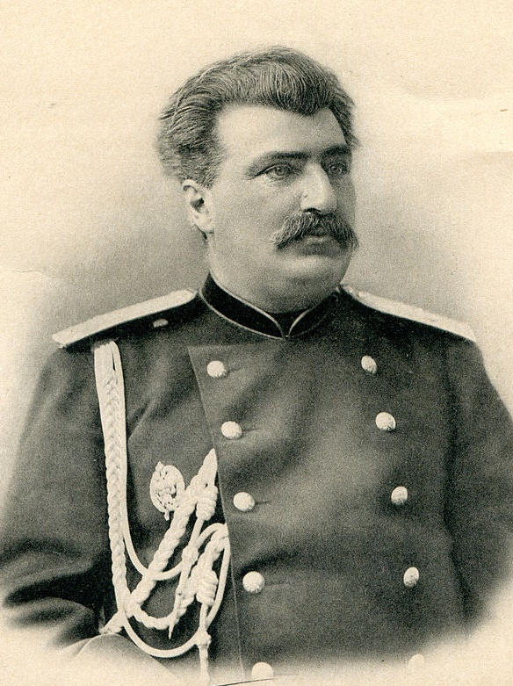
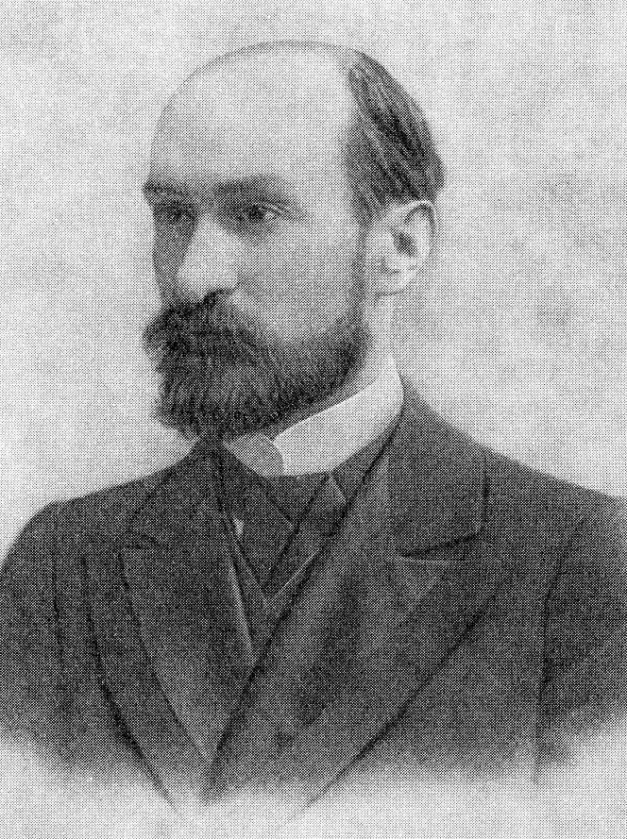
Н. М. Пржевальский
В. В. Бартольд

Slide 44
Казахская семья в Сыр-Дарьинской области Российской империи

Slide 45
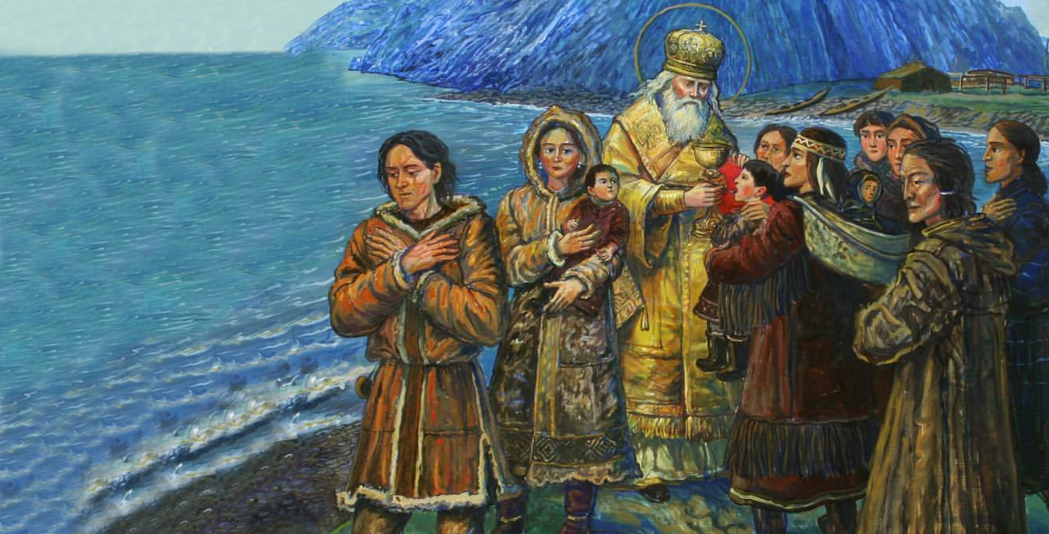
В последнем десятилетии XIX века практически завершился процесс христианизации народов Среднего Поволжья и Приуралья.

Slide 46
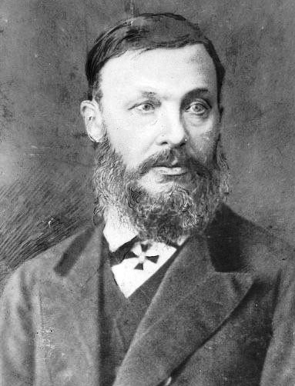
Миссионерская и просветительская деятельность в Среднем Поволжье и Приуралье активизировалась благодаря идеям Н. И. Ильминского.

Slide 47
Инициативы Н. И. Ильминского
Учёт культуры и мировоззрения инородцев
Обучение священников, миссионеров и учителей из среды нерусских народов
Необходимость крещения инородцев в православие
Неприменение политики «обрусения» к населению

Slide 48
Учебные заведения Казани
для инородцев
1
Центральная крещено-татарская учительская школа.
2
Инородческая учительская семинария.
3
Миссионерское общество
«Братство святого Гурия».

Slide 49
Инициативы Н. И. Ильминского
Открытие школ, перевод православных текстов на местные языки
Распространение православия среди инородцев
Открытие сети начальных школ в мусульманских поселениях

Slide 50
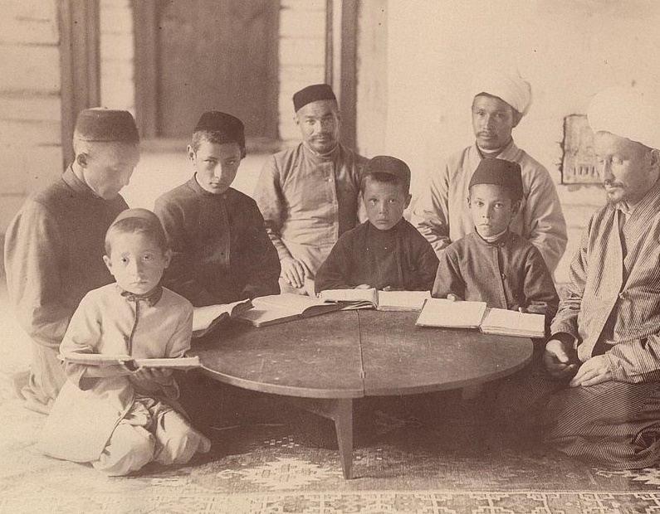
Школы в мусульманских поселениях
Начальное образование в них проводилось на родном языке, затем – на церковнославянском и русском.

Slide 51
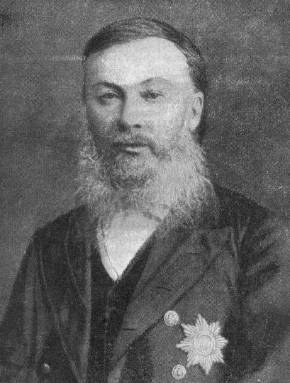
При участии Ильминского были открыты училища по подготовке учителей для инородцев.

Slide 52
Православие в Среднем Поволжье и Приуралье
Вхождение православной культуры в повседневную жизнь местных народов
Миссионерская деятельность Ильминского и его последователей
Вхождение православной культуры в учебный процесс местных народов

Slide 53
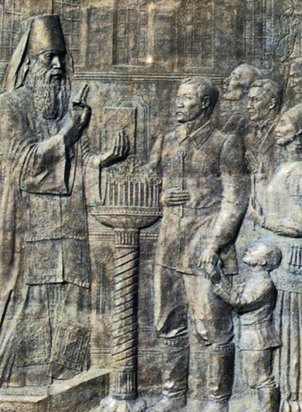
На Дальнем Востоке и в Сибири процесс приобщения к православию носил просветительский характер.

Slide 54
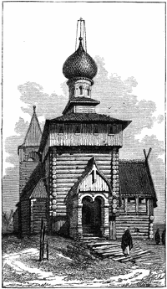
Приобщения к православию на Дальнем Востоке и в Сибири
1
Открытие школ для подготовки миссионеров, священников, переводчиков.
2
Перевод на местные языки духовной литературы.
3
Работа в регионе духовных семинарий.

Slide 55
Особенности христианизации в Сибири
1
2
3
Христианизация народов Сибири и Дальнего Востока
Смешение культур русских переселенцев
и местного населения
Широкое распространение религиозного синкретизма в виде двоеверия

Slide 56
Религии Российской империи
1
Протестантизм.
2
Католичество.
3
Ислам.
4
Буддизм.

Slide 57
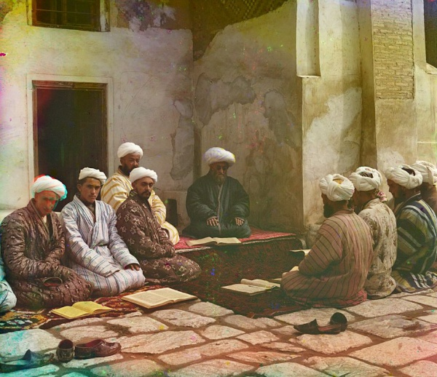
Российское мусульманское духовенство в конце XIX века переживало свой расцвет.

Slide 58
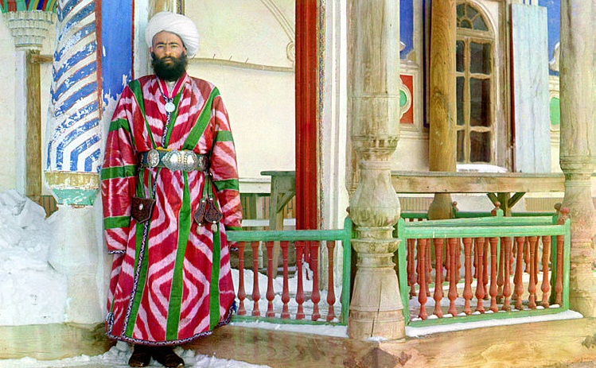
Мусульманское духовенство
Его представители в конце XIX века занимали должности в системе государственного управления.

Slide 59
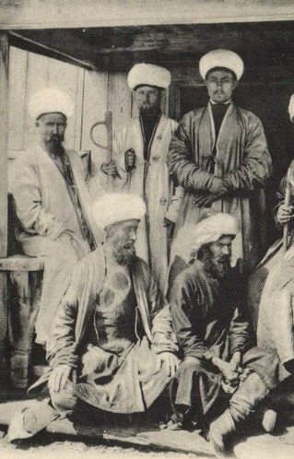
Права мусульманского духовенства
1
2
3
Свободно выезжать на хадж.
Основывать медресе и издательства.
Строить мечети.

Slide 60
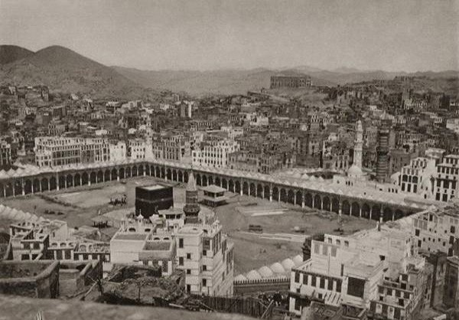
Хадж —
паломничество, связанное с посещением Мекки и её окрестностей в определённое время.

Slide 61
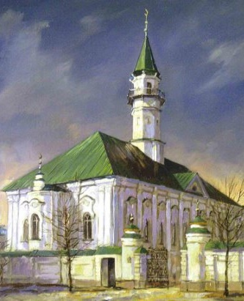
За порядочностью и благонадёжностью мусульманского духовенства следило Духовное управление мусульман.

Slide 62
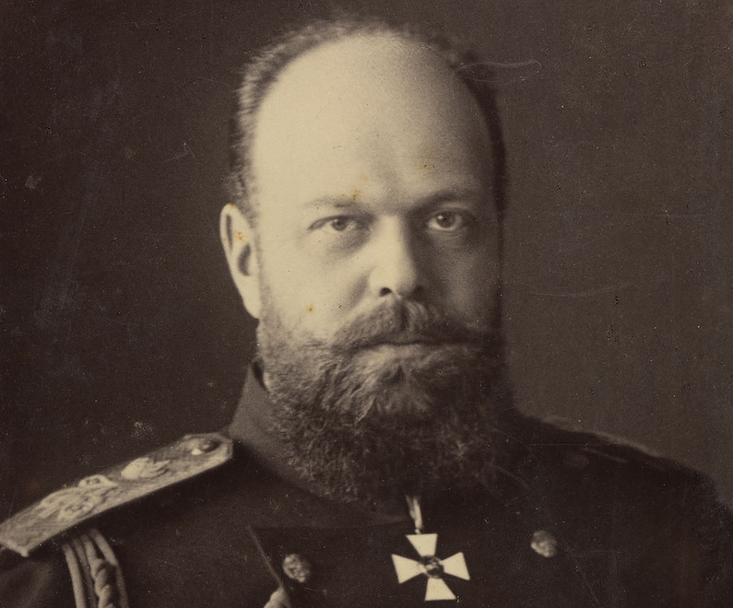
Александр III проводил жёсткую политику по отношению к иудеям.

Slide 63
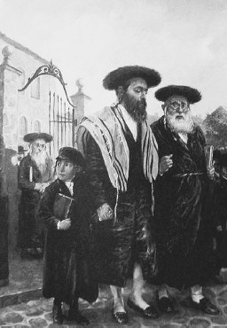
Временные правила 1882 года для евреев
1
Запрет селиться в сельской местности и заниматься хозяйством.
2
Разрешение выезда за черту оседлости только на некоторое время.
3
Нормы максимального количества евреев в учебных заведениях.

Slide 64
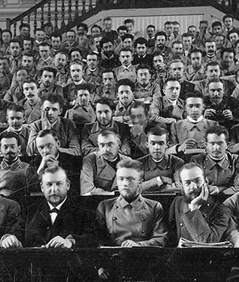
В столицах допустимая квота евреев в учебных заведениях составляла 3 %, а в городах за чертой оседлости – 5 %.

Slide 65
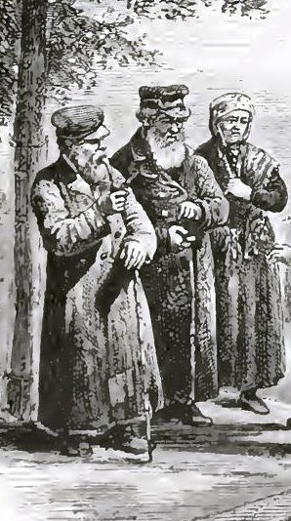
Запреты на виды деятельности для евреев
1
Занятия, связанные с юриспруденцией.
2
Должности в земском и городском управлении.
3
Ограниченное участие в избирательных кампаниях.

Slide 66
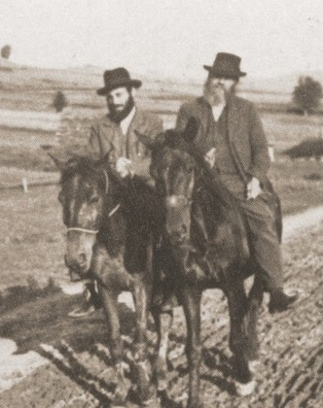
Для евреев, которые приняли православие, существовала система поощрений.

Slide 67
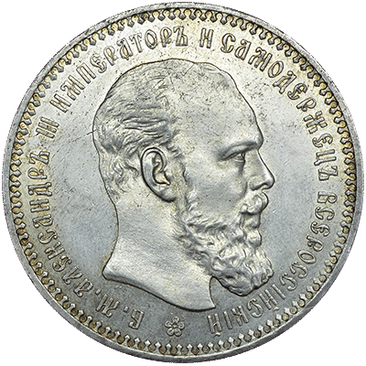
Система поощрений для евреев, принявших православие
1
2
Освобождение от налогов.
Снятие социальных запретов.

Slide 68
Религиозная и национальная политика Александра III
1
Религиозная политика была направлена на максимальное распространение православия в стране.
2
Правительство помогало Русской православной церкви укреплять свои позиции и распространять вероучения.
В польских и прибалтийских губерниях, Закавказье и Финляндии власть стремилась достичь политического и культурного единообразия.
3

Slide 69
Религиозная и национальная политика Александра III
4
Завершился процесс христианизации нерусских народов Поволжья, Приуралья, Сибири и Дальнего Востока.
Одним из условий лояльной политики правительства к нехристианским религиям было их невмешательство в исповедание православия.
5

